Slide 1
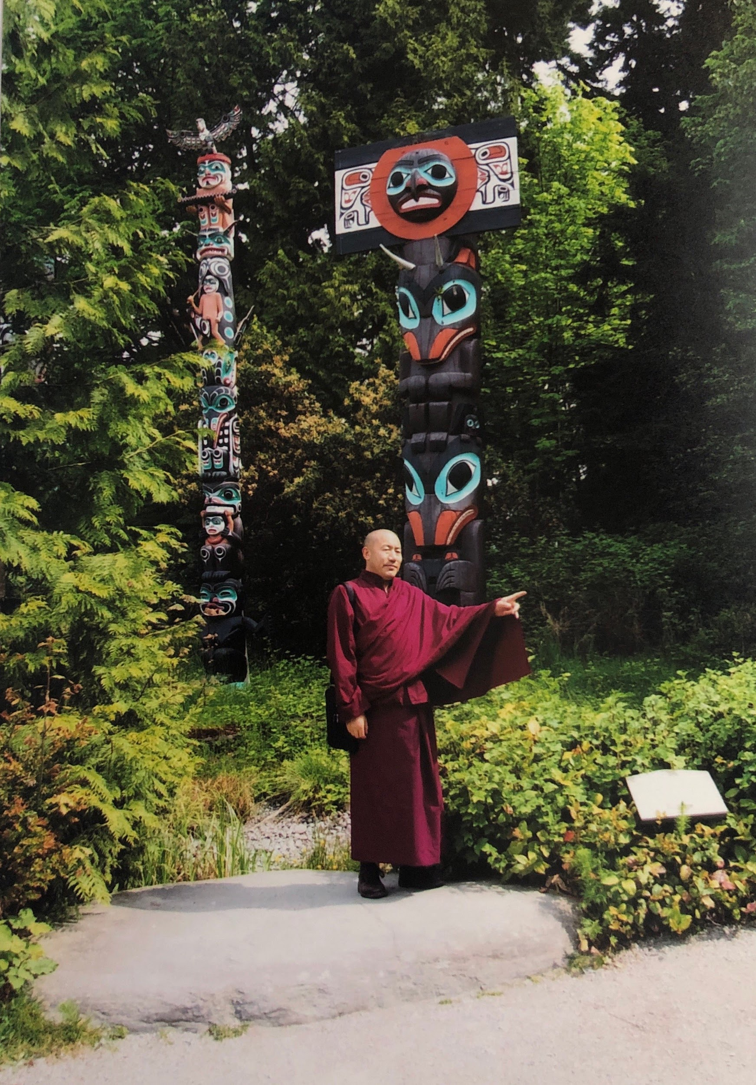
课前颂
十二缘起支—生命轮回的次序
串讲
法义讨论
课后回向

Slide 2

十二缘起支—生命轮回的次序

Slide 3
一、精通十二缘起支的重要性
十二缘起支是佛教的一个重要思想。主要讲了在三界（欲界、色界、无色界）中，欲界的人或者其他胎生有情，经过前世→现世→后世的三个过程是如何发生的
我们来的时候是怎么来的，走的时候是怎么走的。
每个众生，都经历过成千上万轮的十二缘起。如果今天再不准备解决这个面对十二缘起的问题，那么轮回的循环是永远不会停止的，它是绝不可能自动停下来的。

Slide 4
一、精通十二缘起支的重要性
我们不是自愿来的，更不是自愿走的。
生命来的时候不是自由、自愿的，愿意也得来，不愿意也得来，为什么呢？
这不是上帝的安排，佛教并不承认人格化的上帝。但是，我们会尊重各个教派，包括外道和无神论的观点。
我们承认的，就是前面提到的，众生是在不自由的情况下来，在不自由的情况下走。为什么不愿意走还是得走，不愿意来还是得来呢？这是有因缘的，而因缘是可以改善的，因为它是有为法。

Slide 5
一、精通十二缘起支的重要性
宿命论认为，一切都是命中注定的，一旦注定了，在任何情况下都不能改变，这是一种外道的观点，佛教却不承认。
佛教的观点是：虽然定业是有的，但是所谓的定业也不是没有办法改变，若能证悟空性，或者能励力忏悔，则定业也会发生变化。正因为一切有为法都不是命中注定的，而是可以改善、可以转变、可以控制的，所以，我们要去了解十二缘起。不了解十二缘起支，实际上就是不了解我们自己。
我们要找出众生总是身不由己地穿梭于六道之间的根源到底是什么。根源找到了，就要去消灭它，只有这样才是真正地找到了解脱轮回的出路。

Slide 6
二、十二缘起支的内容概述-三个阶段
有人我执与法我执
前世
无明——
行 ——
因为有了无明和烦恼，就会产生一些身、语、意的行动，造作善和不善的业，这些善恶的业就叫做行
中阴身的心识融入父母受精卵的时候，第一刹那的意识（神识）叫做识缘起支
识——
名色——
入——
触——
受——
爱——
取——
有——
是从住胎的第二刹那开始算起的。在受精卵逐渐演变形成人体的过程初期，只有胎形，尚未形成真正的身体，可以称作人体的一种因而已，这就叫做色支（物质）。名就是在住胎初期和意识相关的受、想、行（精神）。
入是指眼根、耳根、鼻根等五根刚刚开始形成，虽然逐渐在发育成熟，但是眼睛还看不到东西，
耳朵还听不到声音……六根尚无法接触到六尘的阶段，这个过程叫做入支
就是接触（聚合），是指眼根、耳根、鼻根等五根都已经成熟，不仅是成熟，而且能够接触到外境的阶段
现世
在有了接触以后，就有了痛苦、快乐的感受，这些苦乐感受就叫做受支。受是指从能够辨别苦乐感受的因开始，逐渐成长，直到造业之前的这一阶段
就是凡夫的贪欲
取就是为了满足贪欲而做的行为
有就是轮回的因，即善恶之业，三界、三有是同一个意思，是它的果
来世
生就是前面讲的识，也就是投胎的第一刹那，这两个是一样的，只是用词不同而已
生——
老死——
前面所讲的从名色到受之间的全过程都包含在老和死里

Slide 7
三、两重因果
无明
行
第一重因果叫做“能引”和“所引”
所谓“引”，是指引来了后世的五蕴，若没有前面的因缘，后面的因缘就不会产生，后面的缘起支是由它们引来的，所以叫做“能引”。
“所引”是指被“能引”所引来的那些因缘，所以叫做“所引”
前世
能引-第一重因果的因
识
名色
入
触
受
爱
取
有
— 所引-第一重因果的果
现世
第二重因果是“能成”和“所成”。
即如果没有这些因，则后世的五蕴是不可能成立的，因为有这些因，所以就有这些果，因叫做“能成”，果叫做“所成”。
— 能成-第二重因果的因
来世
生
老死
所成-第二重因果的果

Slide 8
四、缘起还灭的锁钥
有无明就有行，有行就有识，乃至有生就有老死。
前前为因，有了前前的因，就会产生后后的果，这就叫做缘起的流转。
若无明停止，则行自然停止，行停止则识停止，识停止则名色停止，乃至生停止则老死停止，这就叫做缘起的还灭。
缘起流转是轮回，缘起还灭是解脱/涅槃。
现在我们正在经历的是缘起的流转，而我们需要做的是缘起的还灭。缘起还灭则解脱，缘起流转则轮回。
还灭和流转的最关键问题在哪里呢？就是在第一支无明支上
只要我们有无明，其他的就都不可能停止。打个比方，若有火车头，后面的车厢就会跟着走；若火车头停下来，或是根本没有车头，后面的车厢就不可能走。

Slide 9
四、缘起还灭的锁钥
同样的，若十二缘起中的第一个无明支不停下来，后面的就不会停止；无明支若是停下来了，后面的也就无法继续，所以就会解脱。追根究底，还是要推翻无明，断除无明。
在我们流转轮回的时候，为什么会有这么多痛苦呢？就是由于一种执著
以我们做梦为例，现在我们正在轮回的大梦里，如果能从中苏醒过来，也就是说，如果能证悟一切是空性的，那么，后面的流转也都会停止.
最关键的还是无明，无明就是愚痴，有了这样错乱的观点之后，我们就会把所见、所闻都当成真实的，而正是这种实执，才给我们带来了很多痛苦
菩萨证悟之后，精通了一切所见、所闻都是如幻如梦的，所以就没有了痛苦。正因为他没有执著，没有痛苦，所以才能在乃至轮回未空之间待在这里度化众生
最为关键的问题，还是得断除无明.断除无明的方法，简单地讲就是：第一个是出离心，第二个是菩提心，第三个最关键的，当然是证悟空性。

Slide 10
四、为什么要分为三个阶段
无明：有人我执，法我执。
属于现世阶段的有识、名色、触等八个缘起支，其实前世也有这八支，但前世阶段为什么不讲这些呢？
因为，这八支并不很重要，主要的是无明支和行支。八支中的爱支、取支、有支实际上就是无明支和行支，只是名字不一样而已；其他的识支、名色支等五支，都不是很关键的问题。今天我们会做这样的一个人,是因为前世有无明，又因无明而造业的缘故。正是因为这两个缘起，所以才有了今生一大堆的痛苦。这就是为什么前世阶段没有提及其他的，只讲了这两个缘起支的原因。

Slide 11
五、区分两重因果的意义
轮回的因有远因和近因；
轮回的果也有远果和近果。远因是前世的无明和前世造的善恶业。
近因是指现世的爱、取、有。
远果是指后世的生和老死，而近果是指现世从识到受的五个缘起支。
即使有远因，但是如果近因不具足，也是不会投胎的。虽然我们有了前世的因—无明和行支，但是若能在这一世中修行成就，没有了爱缘起支，彻底地断除了对轮回的贪欲心，那么，
即使在往昔所造恶业尚未完全清净的情况下，下一世也不会再投胎转世了。
粗大的贪欲可通过出离心来解决，细微的当然要通过人无我的修法来解决。

Slide 12
五、区分两重因果的意义
阿罗汉有远因，但是没有近因—爱支（贪欲），因为贪欲属于烦恼，而阿罗汉已断尽所有的烦恼。他这一世因为前世的因缘，也会感受很多果报。
为什么很多高僧大德已经成就了，为什么还有违缘？还有病痛呢？
这有两个可能性。
一个可能性可以从十二缘起中看出，虽然高僧大德们这一生修得非常好，已经断除了烦恼，但以前他们曾经是凡夫，不要说一般的高僧大德，连释迦牟尼佛未成佛前也做过凡夫，
是凡夫就一定会造业，而因果是永远不会错乱、不会虚误的。所以，即使是高僧大德，只要他的远因还没有了结、没有还清，那么，这一世他也会感受很多痛苦。但是，感受这些痛苦是他从无始以来到现在，在整个生命循环当中的最后一次。
另一个可能性，可以从下面的例子中看出。释迦牟尼佛成佛以后，本来不可能再受任何因果报应，但是，佛陀为了让世人明白因果不虚之理，仍然会示现生病

Slide 13
六、依十二缘起，反观自省，精进修行
基本上，我们对于生命两头的认知是比较模糊的，但是现在透过十二缘起支，我们知道了自己是怎么来的，怎么走的，对于生命的两头有了比较清楚的概念：我们虽然不知道前世自己是人还是其他的什么，但前世一定是有无明的、是有业力的；也不知道后世自己要往哪里去，然而后世一定会有生，会有老和死，这是肯定的。
如果不愿意这样下去，就要将十二缘起还灭，根本的问题最后只有依靠证悟空性才能解决。若能证悟空性，则远因、近因都会停下来；若远因和近因都停下来了，则远果和近果也都会停下来。
我们修行人就是要断除、破坏第一缘起支。在没有破坏它的基础上，磕头、念经、做功德，虽然可以在轮回中享受一些善报，但它们和第一缘起支没有直接的冲突，所以无法破坏它。要是不愿意流转，那就得用一个和它有直接冲突，并且是非常锐利的工具去破坏它，这个工具就是证悟无我的智慧，这是很重要的。

Slide 14
六、依十二缘起，反观自省，精进修行
如果修行，就从出离心起修，出离心修得差不多的时候，再修菩提心。出离心和菩提心这两个都修好之后，我们可以把中观的修法作为前期修法。最后正式的修法，如果愿意的话，可以考虑密宗的修法，这是很快的。
这些是每一个人都必须要做的事，而且是非常重要的事。如果这一世虽然知道了这些道理，修法也都掌握得清清楚楚，但仍然不修行的话，那么对每一个人来说，都是非常大的损失。譬如，一个做生意的人亏损了几万、几十万，大家都觉得损失很大，但是，钱这次亏了，下一次还可以挣回来；修法却不是这样，若这一次不修，下一次是否还有这样的机会，就很难说
清楚之后就要珍惜，就要起修。唯有这样，才能解决生死问题；唯有这样，才不但能度自己，而且也能度其他众生，这是非常有意义的。

Slide 15
思考题
1 十二缘起是分为那三个阶段？
2 十二缘起是分为那两对因果？
3.如何根本的解决灭十二缘起的问题，修慈悲心吗？
4.为什么阿罗汉在这一世还是有果报？
5.学完本课有什么体会？

